Slide 1
Napredno nameščanje Windows 10
Jan Bočko Kuhar, SPAN d.o.o.
Jan.BockoKuhar@SPAN.eu

Slide 2
Vsebina
Optimizacija task sekvence
  Koliko časa traja nameščanje
  Prenos podatkov
Peering tehnologije
  BranchCache
  PeerCache
  Delivery Optimization
AutoPilot
  Kje smo
  Kam gremo
Notes:
-kaj nam lahko pomaga skrajšati čas namestitve
-peering tehnologije za zmanjšanje/optimizacijo prenosa
-modern windows deployment

Slide 3
Optimizacija Task Sekvence

Slide 4
Koliko časa traja nameščanje?
Status messages
  Deployment properties
SMSTS.log
Notes:
Kako sploh vemo koliko časa traja nameščanje?
Pregled status messages:
– najlažje v deployment properties za vsako posamezno namestitvev (računalnik).
-Vsak računalnik posebaj, odlično za hiter pregled posamezne namestitve – initial triage, hitra odprava napak, poročilo za en računalnik.
Pregled SMSTS.log
– vsak računalnik posebaj,
nimamo dovolj dolgega loga.
Odlično za trobleshooting, ne za optimizacijo.
- Nobena opcija ni najbolj primerna za optimizacijo

Slide 5
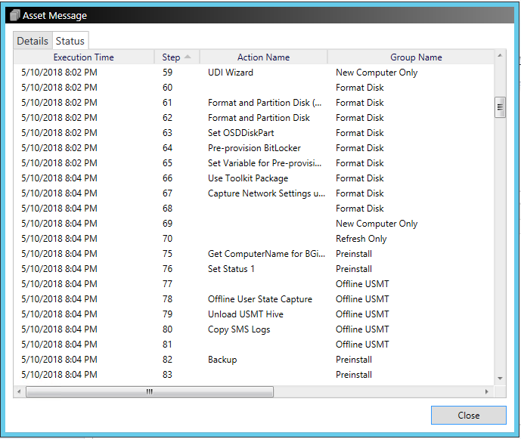
State messages
Pregled posamezne namestitve

Slide 6
Koliko časa traja nameščanje? - Prihodnost
2PintSoftware & CTGlobal
  Dashboard v SCCM konzoli
Microsoft
  Dashboard v SCCM konzoli
Notes:
2pint software in CTGlobal sta najavila da bosta dodala dashboard v konzolo. Naj bi bila brezplačna. Najavljena za ta teden. Odlično za pregled namestitev v realnem času. Zgodovinski pregled. Še vedno težko narediti povprečja in optimizacijo.
ConfigMgr team najavil dashboard namenjen za optimizacijo. Demo na MMSu. Namenjena optimizaciji. BGB vs Status messages.

Slide 7
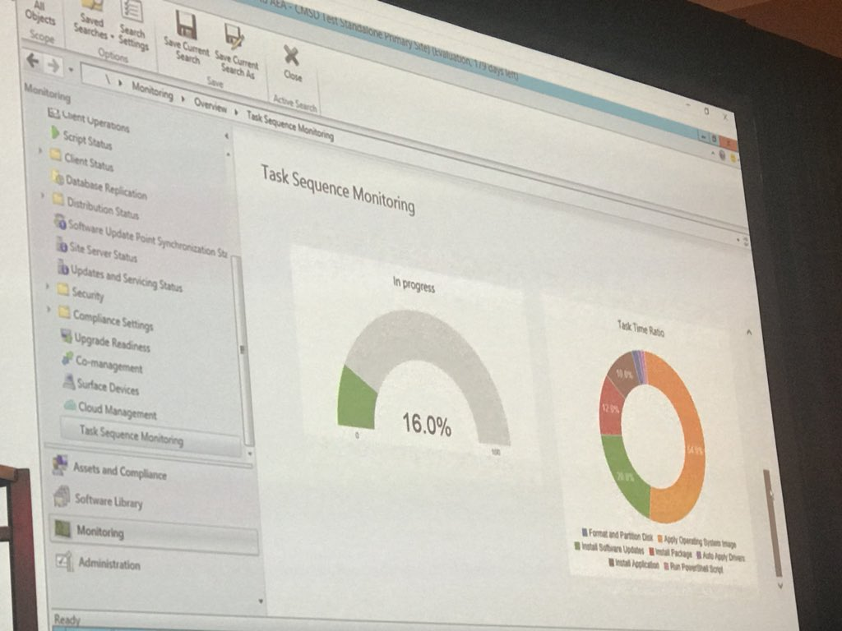
Microsoft ideja

Slide 8
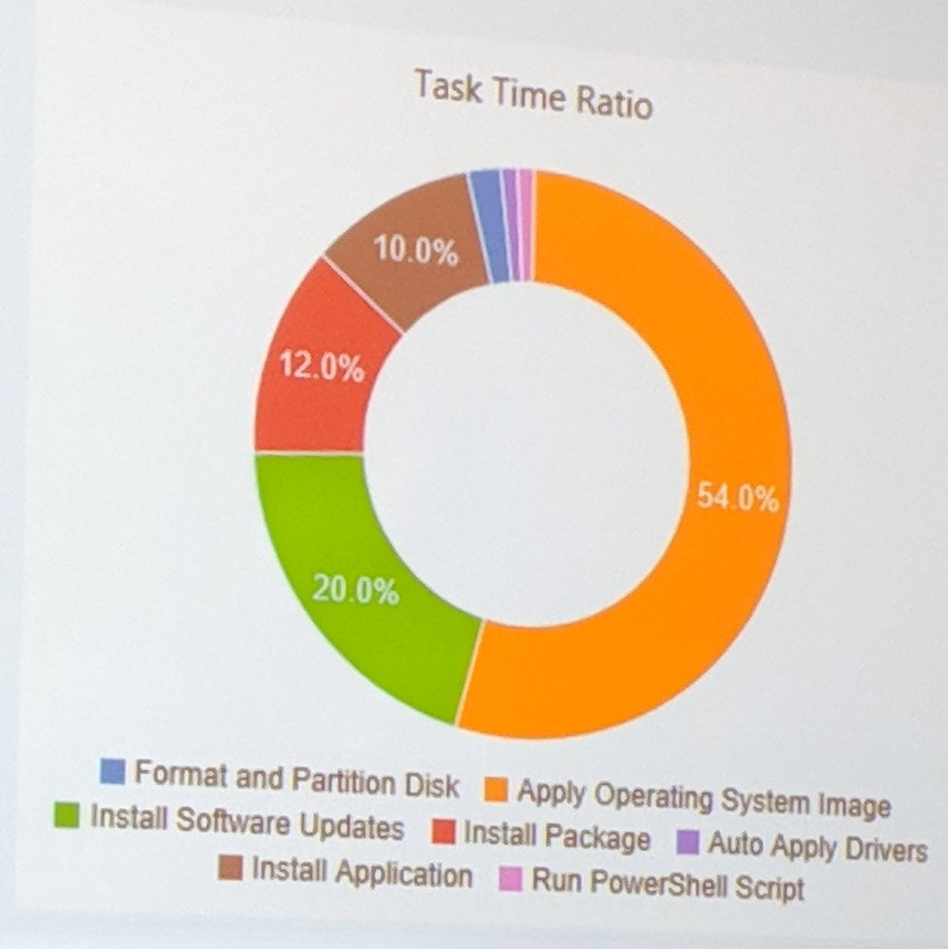
Microsoft ideja

Slide 9
Optimizacija prenosa podatkov

Slide 10
Koliko podatkov prenesemo?
Število paketov
Nastavitve nameščanja
Notes:
Koliko imamo paketov v task sekvenci/skupna velikost?
Za in-place upgrade je MS prepoznal problem, zato imamo bitness in language tage. Download on demand.
Za bare metal tega nimamo. Največji „porabniki“ so driverji, language packs in updates.
Kaj lahko naredimo?
Deployment settings – download when needed by TS vs download all before starting TS.

Slide 11
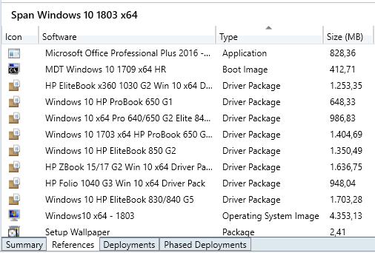
Velikost paketov
Notes:
V task sekvenci imamo reference na vse pakete, ki so uporabljeni v njej.
Driver paketi, aplikacije, LIPs so uporabljeni enkat, vendar jih imamo več v vsaki TS.

Slide 12
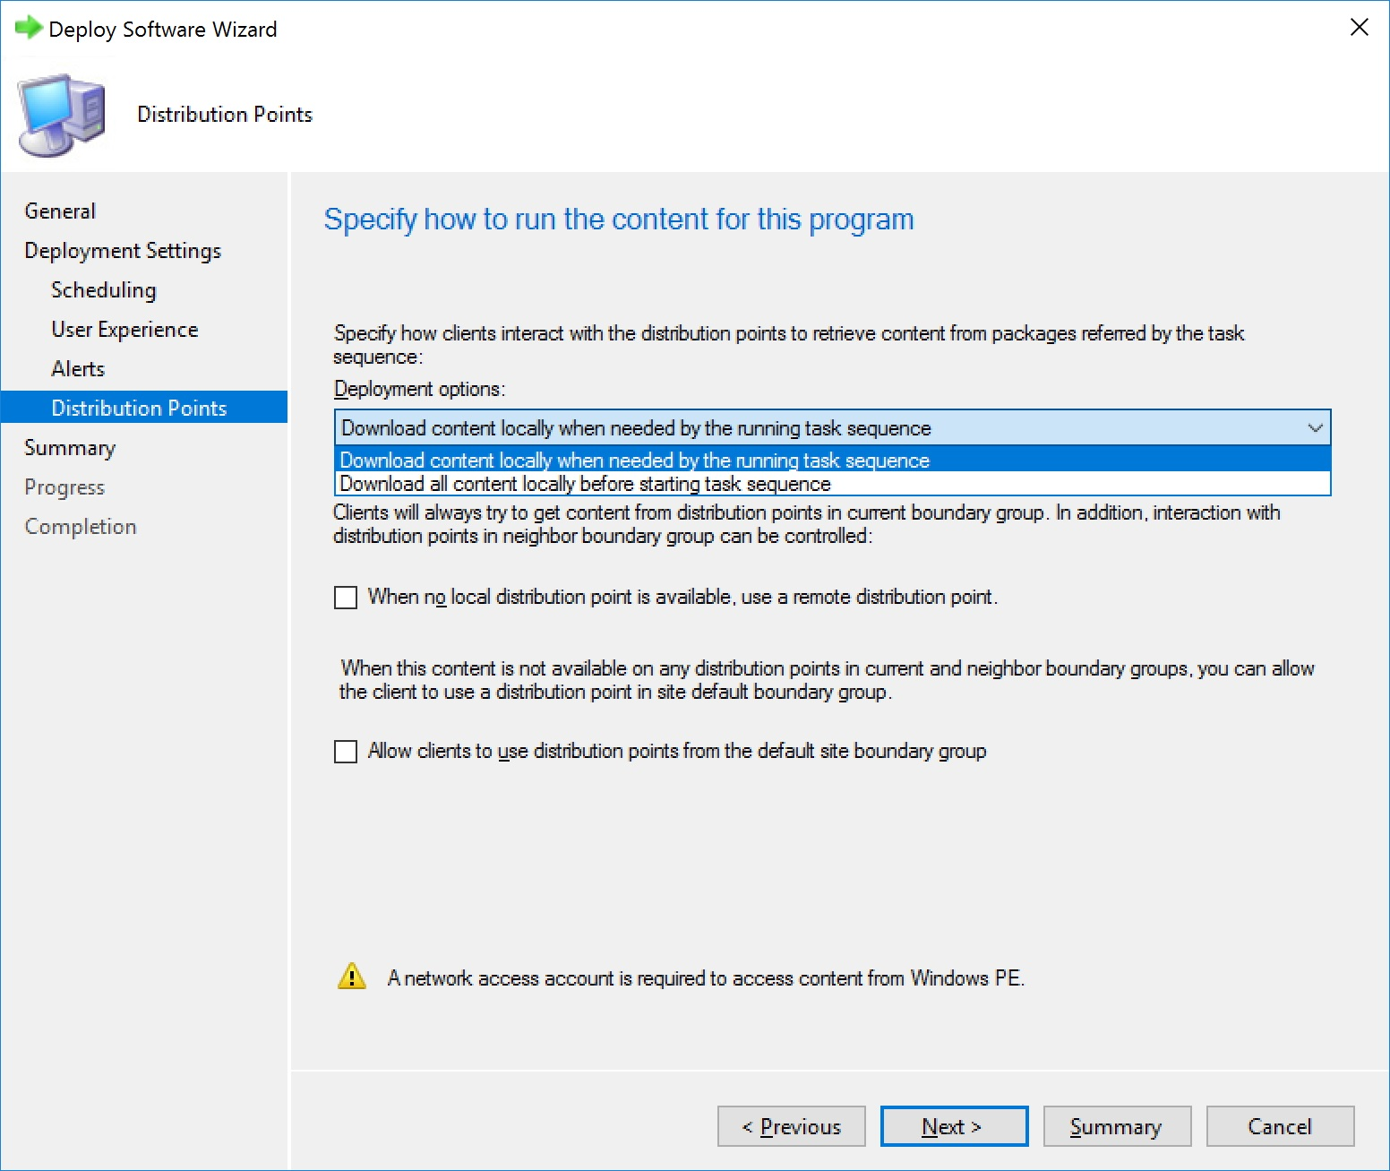
Nastavitve nameščanja
Notes:
Deployment settings – download when needed by TS vs download all before starting TS.
https://github.com/MicrosoftDocs/SCCMdocs/blob/master/sccm/core/plan-design/hierarchy/content-source-location-scenarios.md

Slide 13
Nastavitve nameščanja
Download all content before starting the sequence
  Dobro: omejen prenos, BITS
  Dobro: P2P z BranchCache in BITS tudi na Windows PRO
  Dobro: hitrejša namestitev, ker so vsi podatki lokalni
  Slabo: prenos vseh podatkov, ne glede na to ali jih TS potrebuje ali ne
    Vse slike, vsi gonilinki, vsi jezikovni paketi, ...

Slide 14
Nastavitve nameščanja
Download content when required by the sequence
  Dobro: filtriranje na pogoje
  Slabo: ni omejitve prenosa – HTTP
  Slabo: ni BranchCache na Windows PRO
  Slabo: počasna task sekvenca, saj prenos poteka sproti

Slide 15
Nastavitve nameščanja
Kako bi naredili kombinacijo obeh pristopov?
  Prenesi skupne vsebine vnaprej
  Dinamično prenesi kar je specifično za računalnik
    Gonilniki
    Jezikovni paketi
Dobro:
  Minimiziran prenos podatkov
  Hitrejša izvedba namestitve
  P2P in BITS omejevanje
Slabo:
  čas za pripravo task sekvence
  Kompleksnost task sekvence
Notes:
Kombinacija pristopov
Najboljše iz obeh svetov
Veliko časa za pripravo TSa

Slide 16
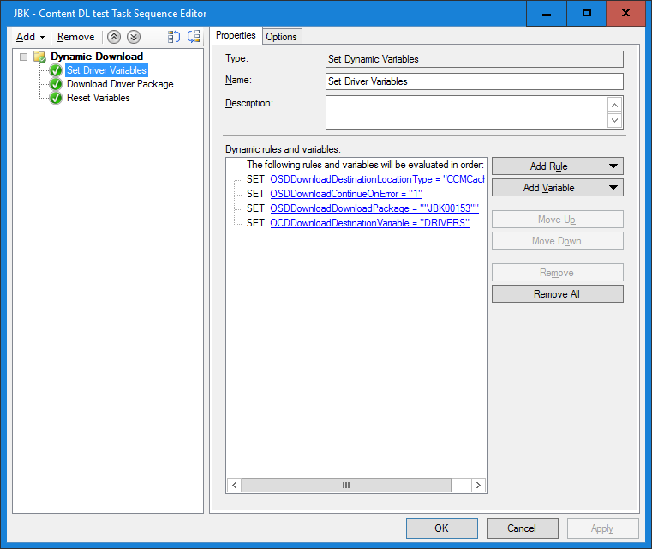
Nastavitve nameščanja
Notes:
Primer driverji:
Dodamo varible za vsak model posebej
Lahko uporabimo MDT database

Slide 17
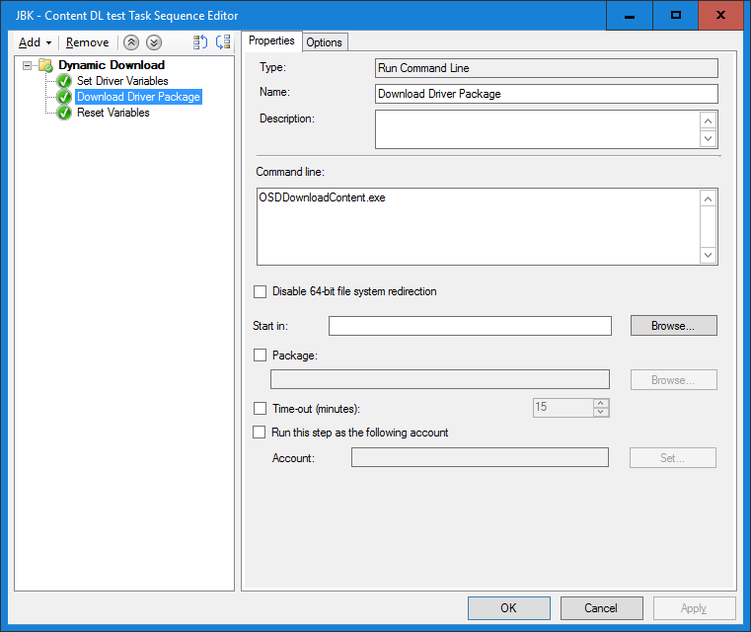
Nastavitve nameščanja
Notes:
Prenesemo content v mapo, da ga lahko uporabimo kasneje v TSu

Slide 18
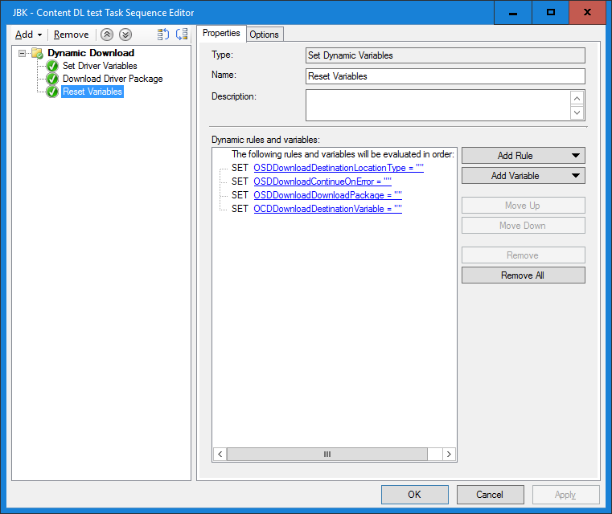
Nastavitve nameščanja
Notes:
Resetiramo variable

Slide 19
Peering tehnologije

Slide 20
Peering tehnologije
BranchCache
PeerCache
Delivery Optimization
ACP partnerji
Notes:
SCCM se integrira, lahko nastavlja 3 MS peer2peer tehnologije. BC, PC, DO.
BC stara tehnologija,
PC razvit s strani ConfigMgr ekipe zaradi pomanjkljivost BC.
DO razvit za XBOX, kupil MS, integrirali v Win10.
DO uporabljamo vsi, nevede.
Po namestitvi WIn10 lahko tudi 1GB+ prenosa iz MS updates za store aplikacije
Updates za store apps vsak dan v tednu, skoraj vsak teden!
https://cloudblogs.microsoft.com/windowsserver/2017/01/09/why-wsus-and-sccm-managed-clients-are-reaching-out-to-microsoft-online/
ACP partnerji, 2pint, 1e, … odpravljajo določene pomanjkljivosti ostalih tehnologij, predvsem pregled. Ni dashboarda, …

Slide 21
BranchCache
Vpeljan v Windows 7 in Windows Server 2008 R2
Deluje na Windows 7 in novejših
Potrebna je konfiguracija na strežniku in klientu
Uporablja broadcast, da najde Peer vir, ne mora preskočiti subneta
Lahko deli vse SCCM vsebine, tudi politike
Deluje na nivoju blokov
Težko odpraviti napake
Notes:
Ne deluje v WinPE – 2Pint ima rešitev. OSDToolkit
https://2pintsoftware.com/products/osd-toolkit/

Slide 22
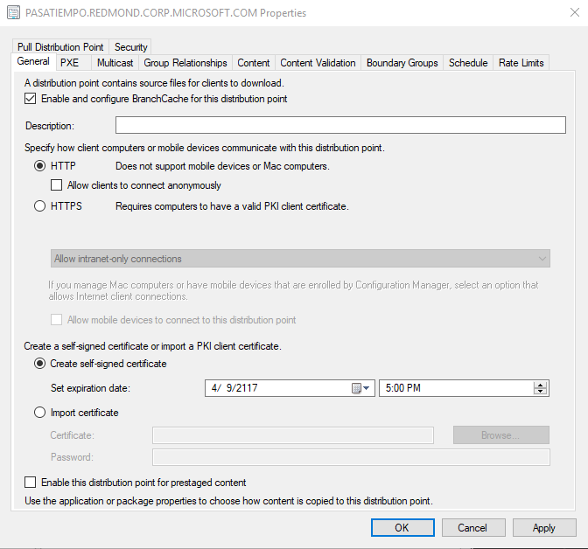
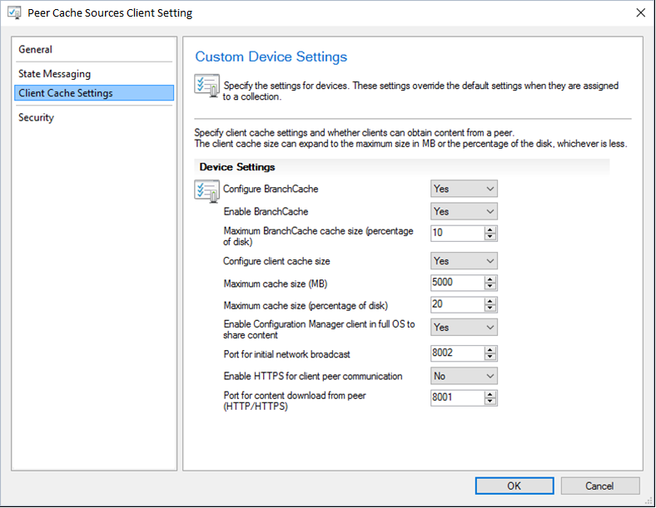
Kako se vključi
Server Site
Za kliente

Slide 23
PeerCache
Vpeljan v SCCM 1610, kot pre-release funkcionalnost
Od 1710 ni več pre-release funkcionalnost
Deluje na vseh klientih katere podpira SCCM
Potrebna konfiguracija klienta kot Peer Cache vir
Lahko prečka subnete
Lahko deli vse SCCM vsebine razen politik
Lahko se uporabi v WinPE za deljenje OS slike
Podpira Office 365 in Windows Express posodobitve
SCCM vsebine so lahko samo v enem kosu
Notes:
Ni partial content downloada – wait for the news
-Superpeer poroča MPju.
-MP sporoči klientu lokacijo superpeera kot DP
Težave:
Superpeer poroča content s HW inventorijem – default 7days
4x30min retry za DP, preden naredi failover
Plan da se poročanje superpeer-MP prestavi v BGB. Ni še datuma prihoda.

Slide 24
PeerCache nastavitve

Slide 25
Delivery Optimization
Tehnologija vgrajena v Windows 10
Počasi se dodajajo enterprise funkcionalnosti, kot vidljivost in nadzor za IT
Deluje samo na Windows 10
Storitev deluje s pomočjo oblaka, klienti potrebujejo dostop do interneta
Lahko prenese vsebino iz večih virov na enkrat
Lahko prečka subnete
Deluje za Windows, Security posodobitve, Windows store for Business aplikacije
GPO in MDM politike za nadzor
Vpeljana politika za skupine računalnikov

Slide 26
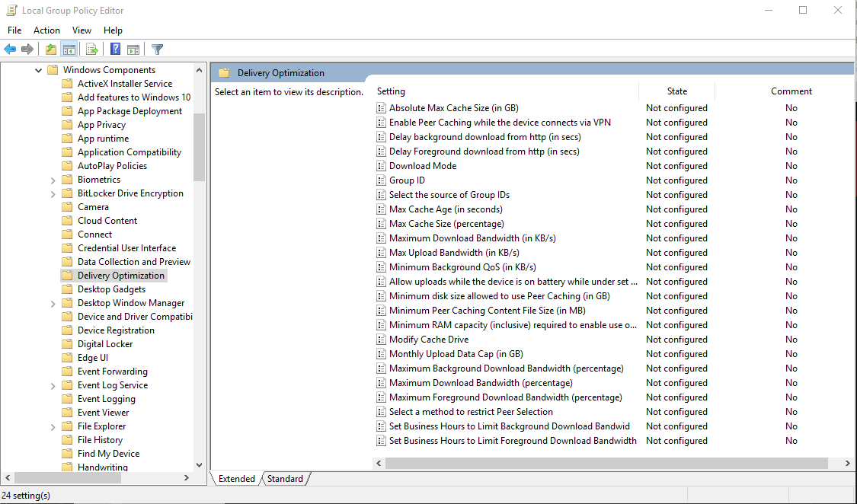
Vključeno samodejno
Nadzor preko GPOjev

Slide 27
Primerjalna tabela
 | SCCM Peer Cache | BranchCache | Delivery Optimization
Prečkanje subneta | da | ne | da
Omejitev prometa | da (BITS) | da (BITS) | da (vgrajeno)
Podpora za delni prenos | samo za O365 in Express posodobitve (SCCM podpora prihaja z verzijo 1806) | da | da
Nadzor velikosti cache | da | da | da
Odkrivanje peer source | Ročno (Client Agent Settings) | avtomatično | avtomatično
Peer discovery | Preko MP (boundary grupe) | broadcast | DO storitev v oblaku (potrebuje internet)
poročanje | SCCM konzola | SCCM konzola | da (PowerShell, Activity Monitor)
Nadzor WAN porabe | SCCM Boundary Group | samo subnet | da (GroupID)
Podprte vsebine | vse SCCM vsebine (razen politike) | vse SCCM vsebine, tudi politike | Windows in Security posodobitve, WSfB apps
Nadzor preko SCCMja | da | da | delno

Slide 28
Kaj je novega in kaj prihaja?
Splošno
  Nastavitve za Boundary Group
Client Peer Cache
  Prenos delnih vsebin v 1806
Windows LEDBAT podpora med DP in klientom (1806)
Delivery Optimization
  SCCM Boundary Group integracija v 1802
  Več DO konfiguracij v SCCM nastavitvah

Slide 29
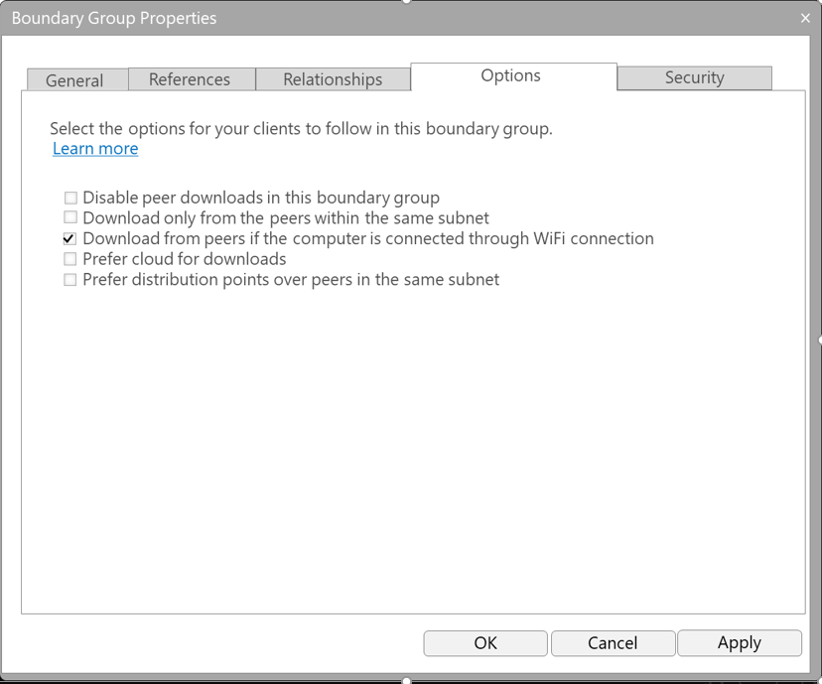
Nove nastavitve za Boundary Group

Slide 30


Nove nastavitve za Delivery Optimization
Default Settings X
Client Content - BranchCache
Client Content - BITS
Client Content - Delivery Optimization
Client Content - Peer Cache
Client Content - Settings
Client Policy
Cloud Services
Compliance Settings
Computer Agent
Computer Restart
Endpoint Protection
Enrollment
Hardware Inventory
Metered Internet Connections
Power Management
Remote Tools
Software Center
Software Deployment
Software Inventory
Software Metering
Software Updates
User and Device Affinity
Windows Analytics
Default Settings
1802
Use Configuration Manager Boundary Groups for Delivery Optimization Group ID
Yes
Download mode:
Group
Group ID
Maximum cache size (percentage):
20
Maximum cache size (GB, overrides percentage):
10
Maximum cache age (days):? [default it to 0 and remove this??]
0
Minimum file size to cache (MB):
10
Minimum background speed (KB/sec):
500
Maximum download bandwidth (KB/sec):
0
*Maximum download bandwidth (percentage):
0
Allow peer caching during VPN:
No
Minimum allowed battery percentage to upload (percentage):
40
Prihodnost
OK
Cancel
OK
Cancel

Slide 31
AutoPilot

Slide 32
Kaj je Windows AutoPilot
Windows AutoPilot omogoča pred konfiguracijo naprav za prvo uporabo
Ni več potrebe po izdelavi OS slik
Ni več namestitev operacijskega sistema
Naprava gre lahko direktno v roke uporabniku, IT ne opravlja namestitve in konfiguracije
Notes:
To je zelo idealen scenarij.
Še vedno bo potrebno namestiti OS (disk failure?)
Ideja za TS, ki namesti OS, … na koncu preda namestitev AutoPilotu.

Slide 33
Zahteve za AutoPilot
Windows 10 verzija 1703 ali novejša
Azure Active Directory Premium
Microsoft Intune
Office 365 ProPlus
Opcijsko:
  Microsoft Store for Business
  Windows 10 Subscription Activation

Slide 34
Demo
Jan Bočko Kuhar, SPAN d.o.o.

Slide 35
AutoPilot scenariji
Self-service AAD
Windows 10 1703 and above
Join device to AAD, enroll in Intune/MDM
Self-service AD (Hybrid AAD)
Windows 10 future
Self-deploying
Windows 10 future
No need to provide credentials, automatically joins AAD
Future
Windows 10 future
Join device to AD, enroll in Intune/MDM
“Rip & Reuse”
Windows 10 future
Windows 7 to Windows 10
ConfigMgr task sequence, followed by Autopilot self-service
Notes:
Vse naj bi prišlo v Win 1809, prihodnost…kdo bi vedel

Slide 36
Q&A

